Slide 1
第二章 积累与运用
第五节 标点符号的用法

Slide 2
01
知识梳理
02
名师讲解
03
基础闯关
04
提分强练
05
强化训练

Slide 3
知识梳理
01

Slide 4
（一）句号
1.用于陈述句的末尾。
例：北京是中华人民共和国的首都。
2.用于语气舒缓的祈使句末尾。
例：请您稍等一下。
（二）问号
1.用于疑问句的末尾。
例：他叫什么名字？
2.用于反问句的末尾。
例：难道你不了解我吗？
3.用于选择疑问句的末尾，各选择项之间用逗号。
例：明天的演出，你是参加呢，还是不参加？

Slide 5
（三）叹号
1.用于感叹句的末尾。
例：为祖国的繁荣昌盛而奋斗！
2.用于语气强烈的祈使句末尾。
例：停止射击！
3.用于语气强烈的反问句末尾。
例：我哪里比得上他呀！

Slide 6
（四）逗号
1.句子内部主语与谓语之间如需停顿，用逗号。
例：我们看得见的星星，绝大多数是恒星。
2.句子内部动词与宾语之间如需停顿，用逗号。
例：应该看到，科学需要一个人贡献出毕生的精力。
3.句子内部状语后边如需停顿，用逗号。
例：对于这个城市，他并不陌生。
4.复句内各分句之间的停顿，除了有时用分号外，都用逗号。
例：据说苏州园林有一百多处，我到过的不过十多处。

Slide 7
(五）顿号
1.用于句子内部并列词语之间的停顿。
例：正方形是四边相等、四角均为直角的四边形。
2.用于分行列举的各项之间。
例：中华人民共和国行政区域划分如下：
（1）全国分为省、自治区、直辖市；
（2）省、自治区分为自治州、县、自治县、市；
（3）县、自治县分为乡、民族乡、镇。
（六）分号
用于复句内部并列分句之间的停顿，但分句中未使用逗号，不能直接使用分号。
例：语言，人们用来抒情达意；文字，人们用来记言记事。

Slide 8
（七）冒号
1.用于称呼语后边，表示提起下文。
例：同志们，朋友们：现在开会……
2.用于“说、想、是、证明、宣布、指出、透露、例如、如下”等词语后边，提起下文。
例：他十分惊讶地说：“啊，原来是你！”
3.用于总说性话语的后边，表示引起下文的分说。
例：北京紫禁城有四座城门：午门、神武门、东华门、西华门。
4.用于需要解释的词语后边，表示引出解释或说明。
例：外文图书展销会
日期：10月20日至11月10日
时间：上午8时至下午4时
地点：北京朝阳区工体东路16号
主办单位：中国图书进出口总公司
5.用于总括性话语的前边，以总结上文。
例：张华在修铁路，李萍在机械厂工作，我铺设和检修光缆：我们都是祖国的建设者。

Slide 9
（八）引号
1.用于行文中直接引用的部分。
例：“满招损，谦受益”这句格言，流传到今天至少有两千年了。
2.用于需要着重论述的对象。
例：古人对于写文章有个基本要求，叫作“有物有序”。“有物”就是要有内容，“有序”就是要有条理。
3.用于具有特殊含义的词语，表示否定或讽刺。
例：这样的“聪明人”还是少一点好。
4.引号里面还要用引号时，外面一层用双引号，里面一层用单引号。
例：他站起来问：“老师，‘有条不紊’是什么意思？”

Slide 10
（九）括号
1.用于行文中注释的部分。注释句子中某些词语的，括注紧贴在被注释词语之后；注释整个句子的，括注放在句末标点之后。
例：中国猿人（全名为“中国猿人北京种”，或简称“北京人”）在我国的发现，是对古人类学的一个重大贡献。
2.补充说明。
例：写研究性文章跟文学创作不同，不能摊开稿纸搞“即兴”。（其实文学创作也要有素养才能有“即兴”。）

Slide 11
（十）破折号
1.用于行文中解释说明的部分。
例：迈进金黄色的大门，穿过宽敞的风门厅和衣帽厅，就到了大会堂建筑的枢纽部分——中央大厅。
2.用于话题突然转换。
例：“今天好热啊！——你什么时候去上海？”张强对刚刚进门的小王说。
3.用在声音延长的拟声词后面。
例：“呜——”火车开动了。

Slide 12
（十一）省略号
1.用于引文的省略。
例：她轻轻地哼起了《摇篮曲》：“月儿明，风儿静，树叶儿遮窗棂啊……”
2.用于列举的省略。
例：在广州的花市上，牡丹、吊钟、水仙、梅花、菊花、山茶、墨兰……春秋冬三季的鲜花都挤在一起啦！
3.用于话语中间，表示说明断断续续。
例：“我……对不起……大家，我……没有……完成……任务。”
4.用于语义的省略。
例：他们永远活在我们心中……

Slide 13
（十二）“说”字后面标点的变化
主要原则是：“说”在语言前，用冒号；“说”在语言中，用逗号（适用于前后的语言均是同一人所说的情况）；“说”在语言后，用句号。
例：
①孔乙己说：“不多不多！多乎哉?不多也。”
②“不多不多！”孔乙己说，“多乎哉?不多也。”
③“不多不多！多乎哉?不多也。”孔乙己说。

Slide 14
名师讲解
02

Slide 15
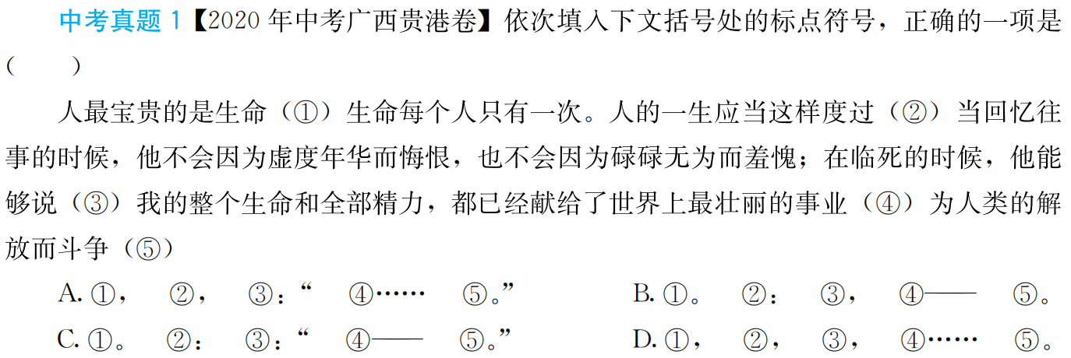
【答案】C
【解题思路】“人的一生应当这样度过”是对下文的总领，②处用冒号，排除A、D；“我的整个生命和全部精力……为人类的解放而斗争”是“他能够说”的具体内容，③处用冒号和引号，排除B。故C项正确。

Slide 16
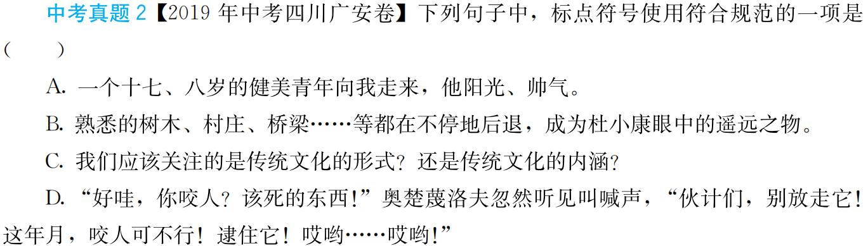
【答案】D
【解题思路】本题考查标点符号的使用。A项错误，十七八岁是约数，中间不能用顿号；B项错误，省略号和“等”不能同时使用；C项错误，两个连续的问句中间应该使用逗号；D项正确。故选D。

Slide 17
基础闯关
03

Slide 18
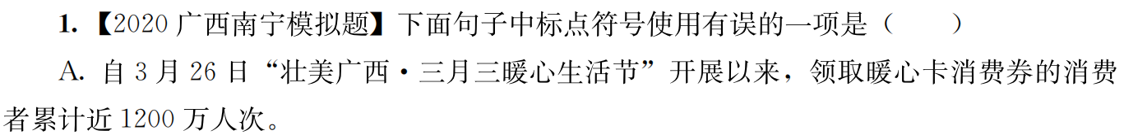
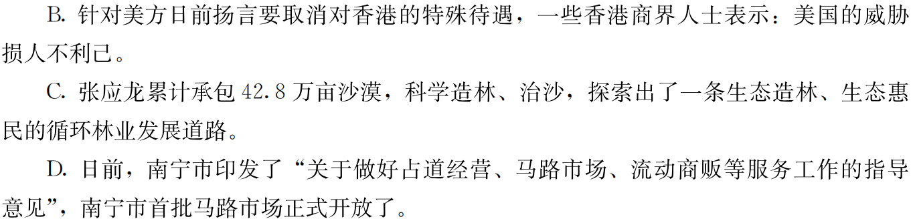
答案：D
（解析：文件名要用书名号，把引号改为书名号。）

Slide 19
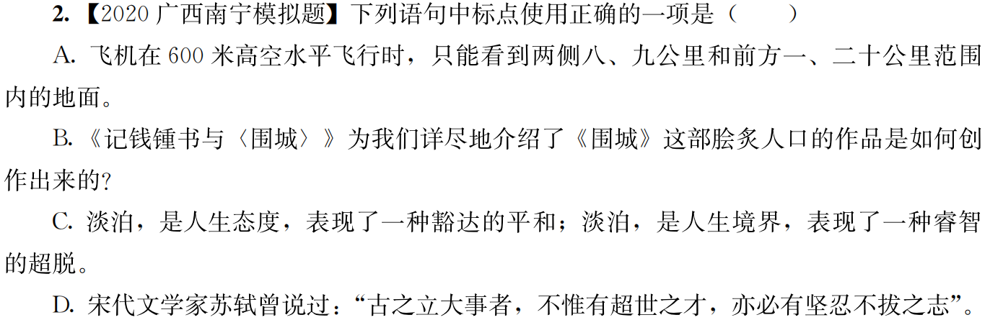
答案：C
（解析：A项“八、九公里”和“一、二十公里”都表示约数，不用顿号；B项是陈述句，不是疑问句，问号改为句号；D项句号应该放引号内。）

Slide 20
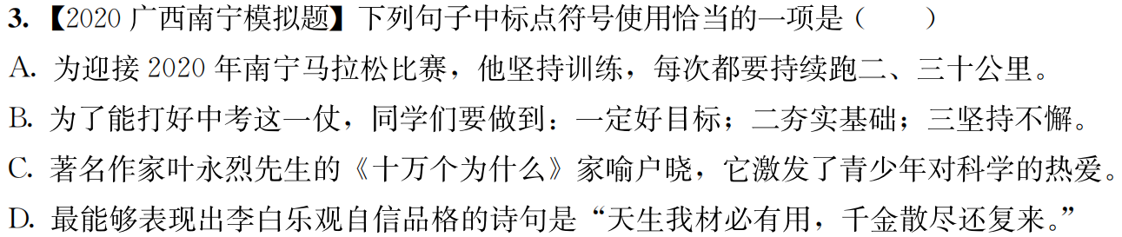
答案：C
（解析： A项中概数不用顿号。B项句中未用过逗号，不能直接用分号。D项引文只是整个句子的一部分，句号应放在引号外。故选C。）

Slide 21
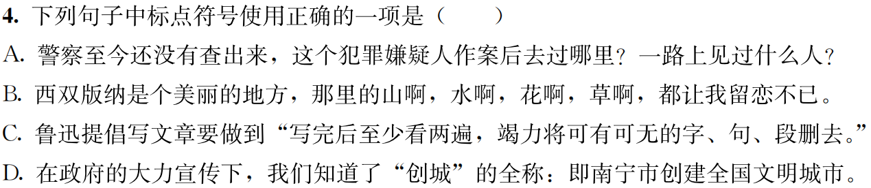
答案：B
（解析：A项不是疑问句，是陈述语气，将前一个问号改为逗号，后一个问号改为句号。C项句末句号放到引号外。D项冒号与“即”不能同时使用，可将“即”去掉。故选B。）

Slide 22
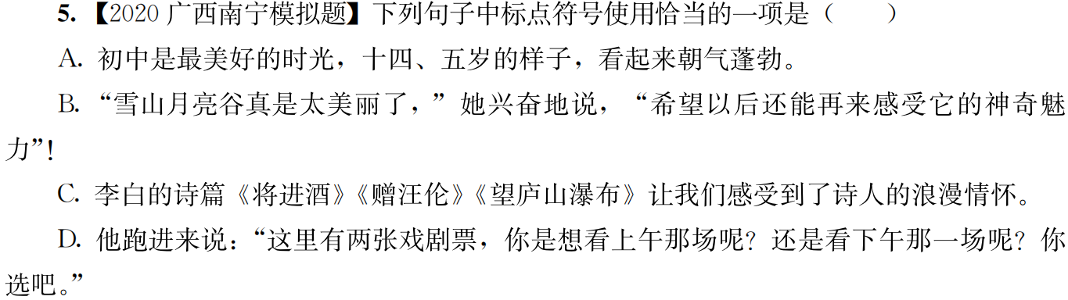
答案：C
（解析：A项，十四、五岁，表示概数，中间不用顿号。B项，引用别人说的话，句末感叹号应放在引号里面。D项，选择问句中第一个问号改为逗号。故选C。）

Slide 23
提分强练
04

Slide 24
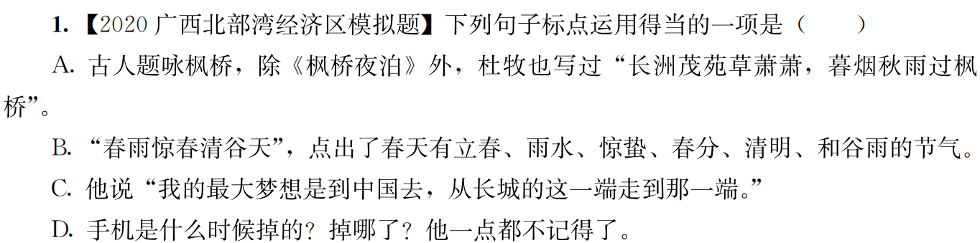
答案：A
（B项“和”与顿号都起停顿、连缀作用，所以最后一个顿号应删掉。C项引用别人的话，应在“说”的后面加冒号。D项此句是陈述语气，两个问号都应改为逗号。故选A。）

Slide 25
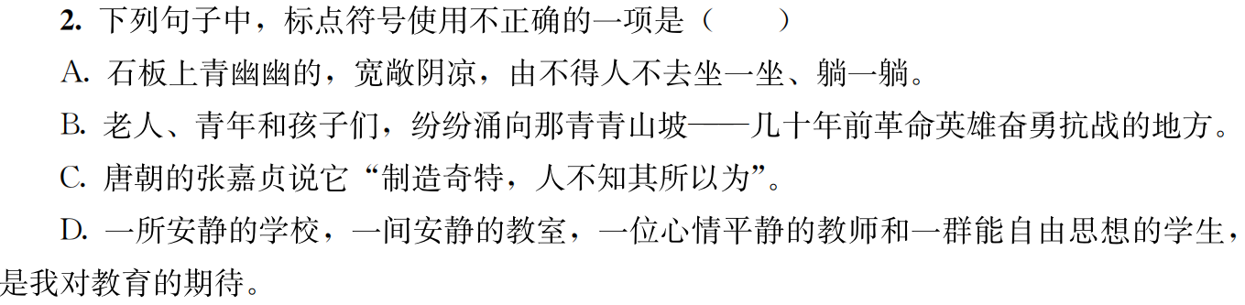
答案：A
（“坐一坐”和“躺一躺”两个分句之间应该用逗号隔开。）

Slide 26
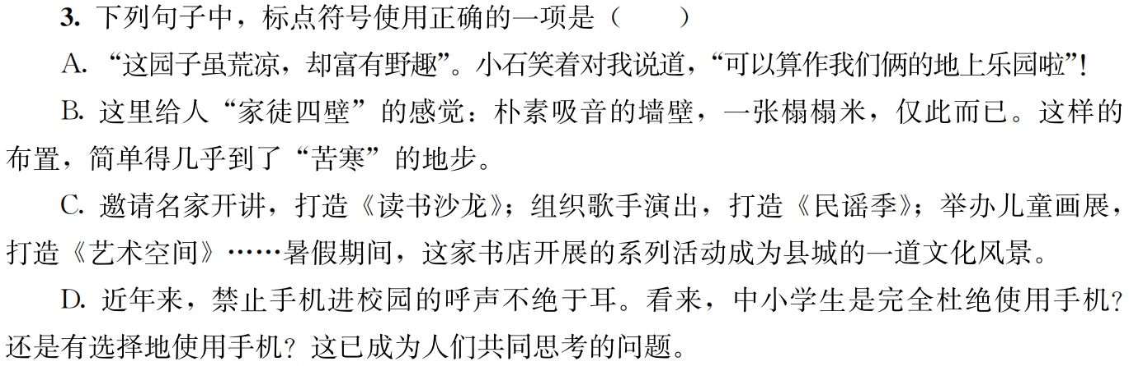
答案：B
（A.“这园子虽荒凉，却富有野趣”后边的句号，应放在引号里边，“可以算作我们俩的地上乐园啦”后边的感叹号，应放在引号里边；C.“读书沙龙、民谣季、艺术空间”都是栏目，而不是书籍，要把书名号改成双引号；D.选择问句的选择项之间不能使用问号，把第一个问号改为逗号。

Slide 27
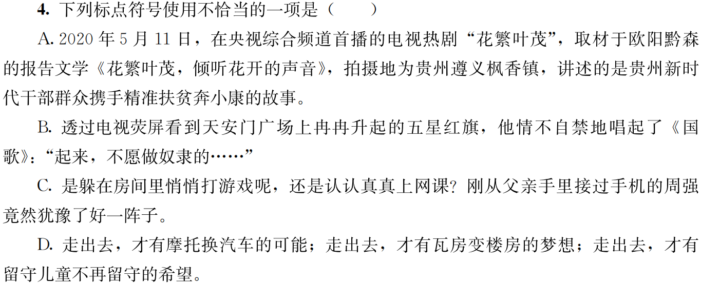
答案：A（“花繁叶茂”的引号要改为书名号。）

Slide 28
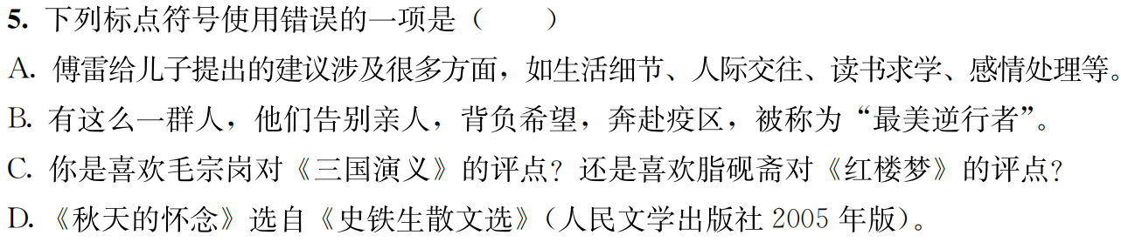
答案：C
【解析】C 项，“你是喜欢毛宗岗对《三国演义》的评点?”中的问号错误，应改为逗号，因为疑问句中只在句未使用问号，这里是选择问，故只在句末使用问号即可。

Slide 29
强化训练
05

Slide 30
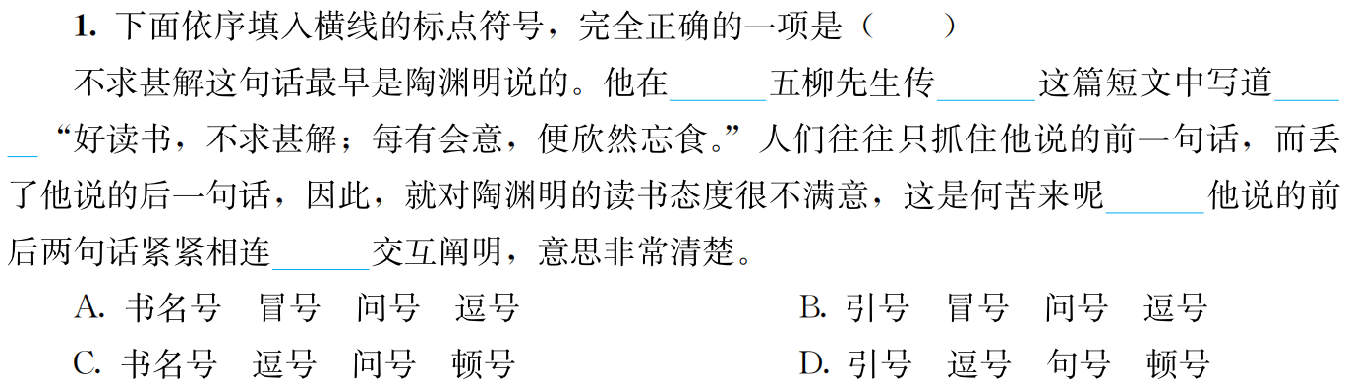
答案：A
（①“五柳先生传”是文章名称，应用书名号；②“这篇短文中写道”是对他的语言的直接引用，应用冒号；③“这是何苦来呢”是反问句，应用问号。故A项正确。）

Slide 31
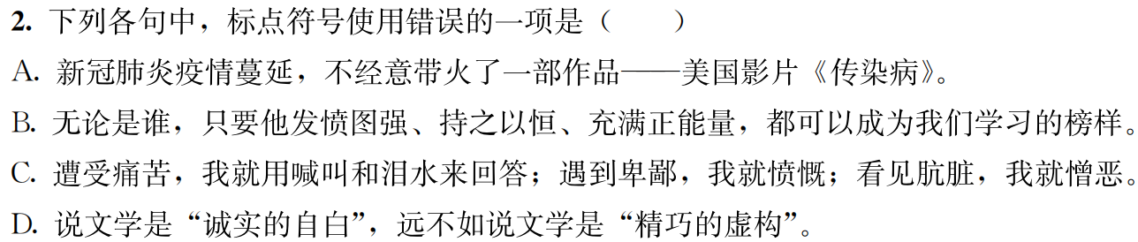
答案：B
（将“发愤图强、持之以恒、充满正能量”中的顿号改为逗号。）

Slide 32
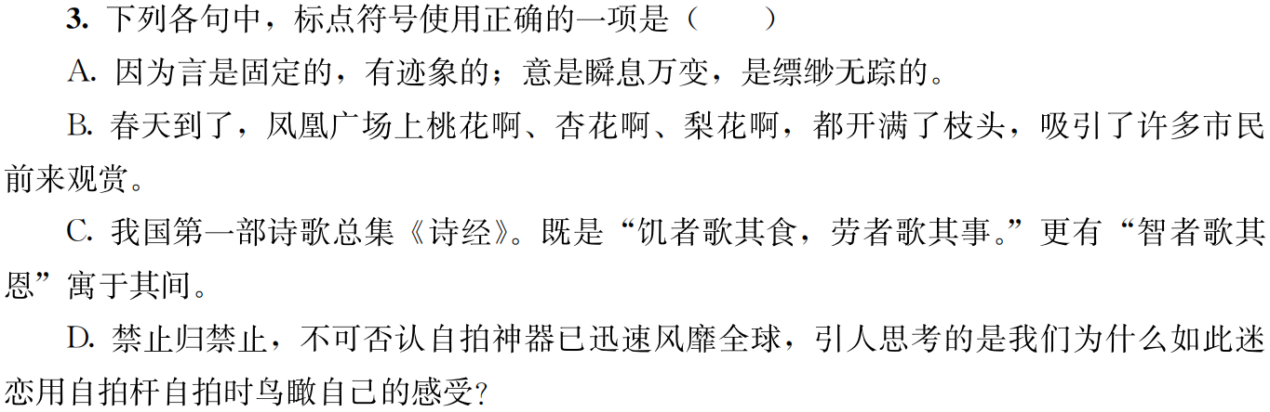
答案：A
（B项“桃花啊”“杏花啊”后的顿号都应为逗号，带有语气词的并列词语之间不用顿号；C项属于非独立引用，后引号前的逗号应放在引号外面；D项为陈述句，不是疑问句，句末应为句号。）

Slide 33
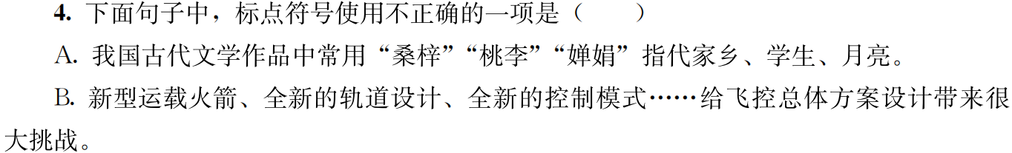
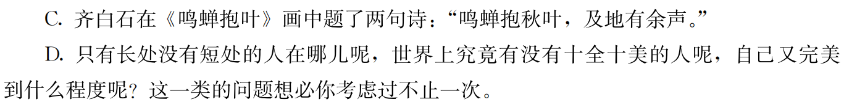
答案：D
（“只有长处没有短处的人在哪儿呢”“世界上究竟有没有十全十美的人呢”“自己又完美到什么程度呢”是人们提出的不同问题，属于连续发问，句末都应用问号。）

Slide 34
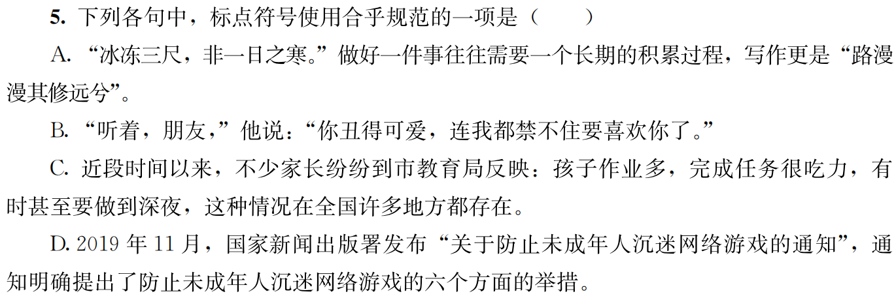
答案：A
（B项有误，在直接引用的语句中间交代说话者，“说”后面应用逗号；C项有误，“孩子作业多，完成任务很吃力，有时甚至要做到深夜”是家长反映的具体情况，“这种情况在全国许多地方都存在”是对这种情况的评价，二者是两层意思，中间应用句号隔开。D项有误，“关于防止未成年人沉迷网络游戏的通知”是通知的具体名称，应用书名号。）

Slide 35
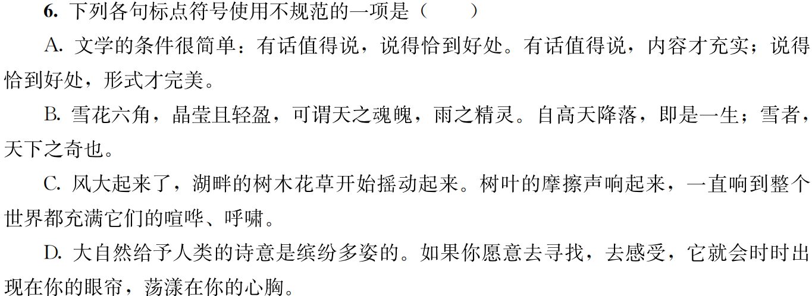
答案：B（第一处的句号应改为逗号，分号应该为句号。）

Slide 36
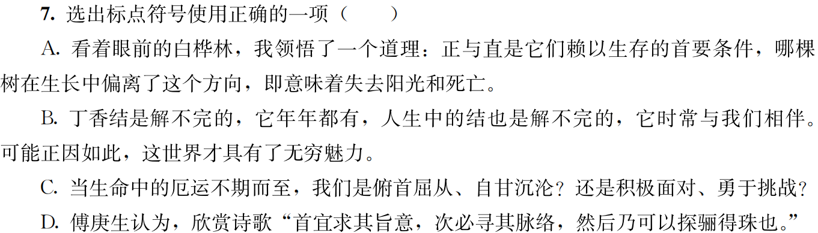
答案：A
（B项中“丁香结是解不完的，它年年都有”与“人生中的结也是解不完的，它时常与我们相伴”是并列关系，中间应用分号隔开；C项“我们是……还是……”这是选择问句，只在句末用一个问号，第一个问号改为逗号；D项“首宜求其旨意，次必寻其脉络，然后乃可以探骊得珠也”引用的内容是句子的一部分，引用没有独立性，句末的句号应在引号的外面。）

Slide 37
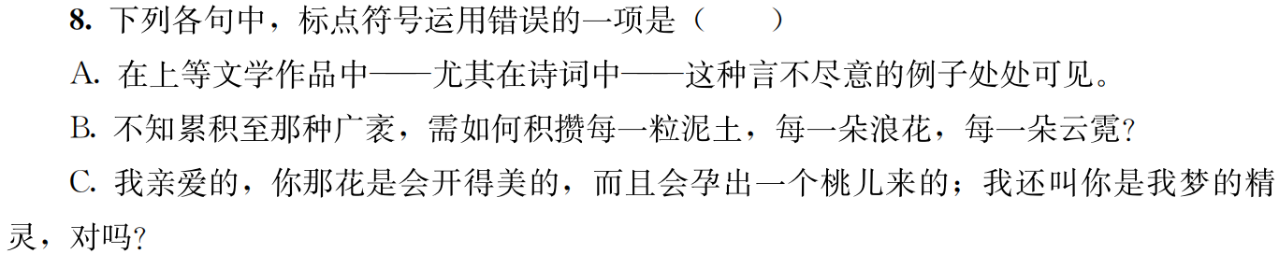
答案：B
（“每一粒泥土”“每一朵浪花”“每一朵云霓”是句子内部的并列成分，短语之间用顿号。

Slide 38
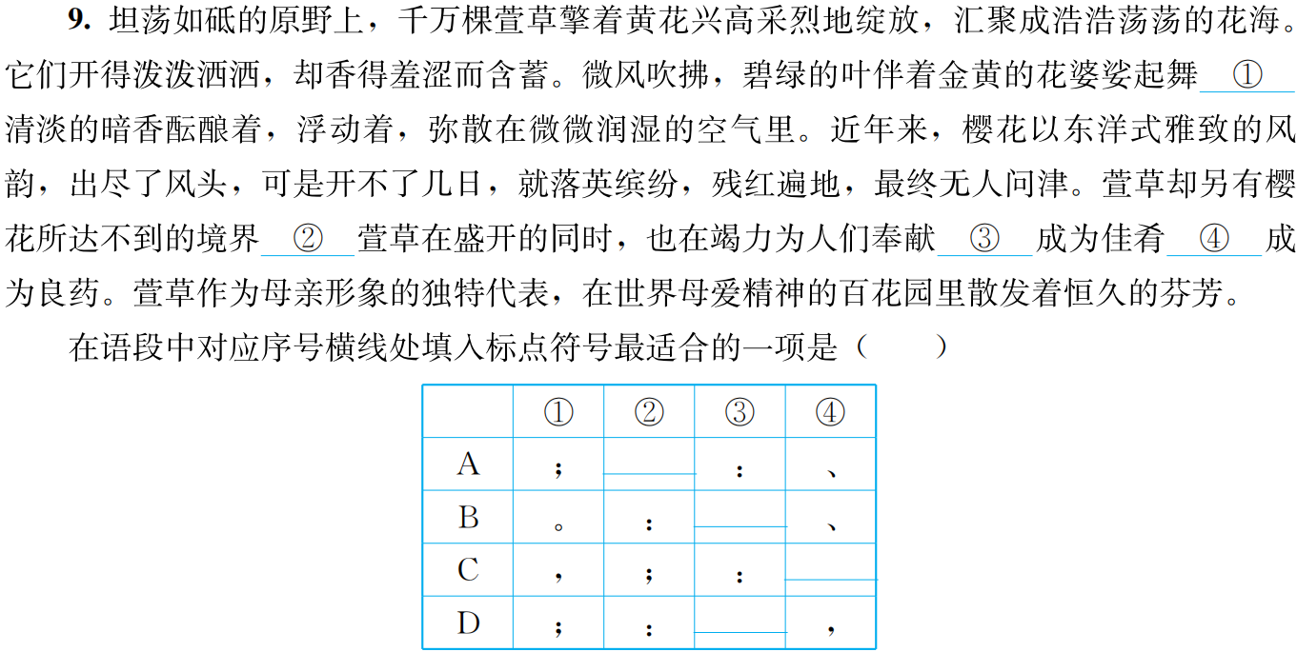
答案：D
（①分句中已有逗号的，并列分句之间用分号；②提示下文，用冒号；③解释说明，用破折号；④并列成分用作谓语，中间用逗号。）

Slide 39
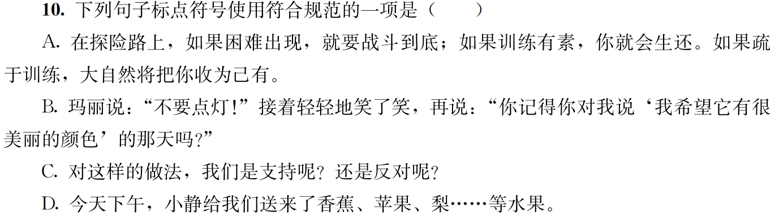
答案：B
（A项“如果疏于训练，大自然将把你收为己有”与前面两个分句是并列关系，表述了探险路上的第三种情况，“你就会生还”后面应使用分号；C项选择疑问句只在句末使用一个问号，句中第一个问号应为逗号；D项省略号与“等”不可同时使用，二者删去其一。）

Slide 40
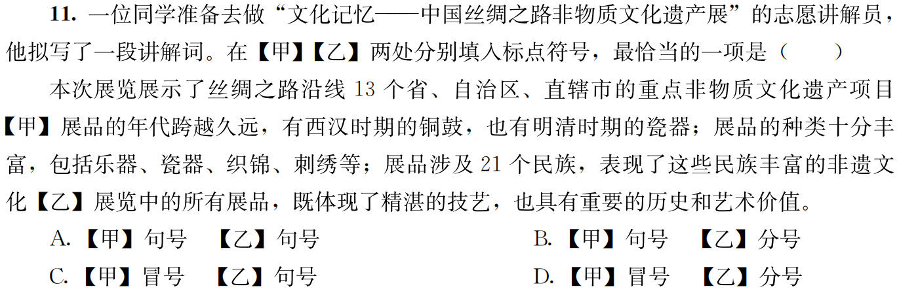
答案：A
（“这次展览展示了丝绸之路沿线13个省、自治区、直辖市的重点非物质文化遗产项目”交代了本次展览会的主要内容，后面的句子是对展品的介绍，所以甲处应用句号。乙处前面三个分句从三个方面介绍展品，“展览中的所有展品，既体现了精湛的技艺，也具有重要的历史和艺术价值”是对全段的总结，所以乙处也应使用句号。）

